Slide 1




ROBOT POMPIER
AUTONOME
ESP32 — Microcontrôleur principal
Détection et extinction automatique d'incendies
basées sur ESP32 et capteurs infrarouges
5 capteurs IR — Détection 360°
Pompe + Servo — Extinction active
ÉQUIPE PROJET
HC-SR04 — Évitement d'obstacles
KHALIL BEN ALI
HEDI HADDAOUI . ALI AMMARI
Epi sousse· 2025–2026
1 / 27

Slide 2
PLAN DE LA PRÉSENTATION :
Sommaire
01
Introduction & Problématique
02
Cahier des Charges
Contexte, motivation, objectifs
Spécifications fonctionnelles et techniques
03
Architecture Matérielle
04
Architecture Logicielle
Composants, schéma de connexion
Diagramme de flux, algorithme principal
05
Implémentation Arduino / ESP32
06
Tests & Validation
Code source, bibliothèques utilisées
Résultats expérimentaux, mesures
07
Difficultés & Solutions
08
Conclusion & Perspectives
Problèmes rencontrés et approches
Bilan et améliorations futures
Robot Pompier Autonome
2 / 27

Slide 3
01
Introduction & Problématique
Contexte, motivation, objectifs
Contexte et Motivation
Problématique
2.5M+
Les incendies représentent l'une des menaces les plus destructrices pour les vies humaines et les biens matériels. L'intervention humaine dans des environnements enflammés est extrêmement dangereuse et souvent trop tardive.
Comment concevoir un système robotique autonome capable de détecter et d'éteindre automatiquement un incendie, sans risque pour l'intervention humaine ?
incendies par an
dans le monde
38 000
pompiers blessés
chaque année (USA)
100%
autonome
sans opérateur humain
Robot Pompier Autonome
3 / 27

Slide 4
01
Introduction & Problématique
Contexte, motivation, objectifs
Contexte et Motivation
Objectifs du Projet
2.5M+
incendies par an
dans le monde
Détecter automatiquement une source de feu dans toutes les directions
Naviguer de manière autonome vers la source et éviter les obstacles
Activer un système d'extinction (pompe à eau + servo-moteur)
Afficher les données environnementales en temps réel sur LCD
38 000
pompiers blessés
chaque année (USA)
100%
autonome
sans opérateur humain
Robot Pompier Autonome
4 / 27

Slide 5
PLAN DE LA PRÉSENTATION :
Sommaire
01
Introduction & Problématique
02
Cahier des Charges
Contexte, motivation, objectifs
Spécifications fonctionnelles et techniques
03
Architecture Matérielle
04
Architecture Logicielle
Composants, schéma de connexion
Diagramme de flux, algorithme principal
05
Implémentation Arduino / ESP32
06
Tests & Validation
Code source, bibliothèques utilisées
Résultats expérimentaux, mesures
07
Difficultés & Solutions
08
Conclusion & Perspectives
Problèmes rencontrés et approches
Bilan et améliorations futures
Robot Pompier Autonome
5 / 27

Slide 6
02
Cahier des Charges
Spécifications fonctionnelles et techniques
Spécifications Fonctionnelles
RF01
Détection de feu
CRITIQUE
Détecter un incendie dans un rayon de ~50 cm via capteurs IR (FC, FL, FR, BL, BR)
RF02
Navigation autonome
CRITIQUE
Se déplacer librement, avancer en mode recherche, tourner vers la source détectée
RF03
Évitement d'obstacles
ÉLEVÉE
Détecter tout obstacle à moins de 20 cm et effectuer une manœuvre d'évitement automatique
RF04
Système d'extinction
CRITIQUE
Activer la pompe et effectuer un balayage servo 10°–170° pour couvrir la zone de feu
RF05
Affichage LCD temps réel
NORMALE
Afficher température et humidité (DHT22) sur écran LCD I2C 16×2 toutes les 2 secondes
RF06
Arrêt de sécurité
ÉLEVÉE
Couper la pompe dès que le capteur central FC ne détecte plus de feu
Robot Pompier Autonome
6 / 27

Slide 7
02
Cahier des Charges
Spécifications fonctionnelles et techniques
Spécifications Techniques
PERFORMANCE & MESURES
CONTRAINTES TECHNIQUES
Paramètre | Valeur | Unité
Vitesse de recherche (searchSpeed) | 160 | PWM / 255
Vitesse de rotation (turnSpeed) | 180 | PWM / 255
Seuil détection obstacle | 20 | cm
Angle balayage servo | 10 → 170 | degrés
Fréquence lecture DHT22 | 1 | toutes 2 s
Tension alimentation moteurs | 6–9 | V DC
Fréquence PWM servo | 50 | Hz
Microcontrôleur
ESP32 — architecture 32 bits, 240 MHz, Wi-Fi/BT intégré
Pont en H
L298N — contrôle bidirectionnel 2 moteurs DC avec PWM
Capteurs feu
5× IR (LOW actif) — FC, FL, FR, BL, BR — GPIO 32–36
Capteur distance
HC-SR04 ultrasonique — TRIG GPIO5, ECHO GPIO18
Servo-moteur
SG90 — GPIO 19, 500–2400 µs, fréquence 50 Hz
Pompe à eau
Relais GPIO 4 — activation PUMP_ON = HIGH
Environnement
DHT22 GPIO 15 — température + humidité relative
Affichage
LCD I2C 16×2 — adresse 0x27, bibliothèque LiquidCrystal_I2C
Robot Pompier Autonome
7 / 27

Slide 8
PLAN DE LA PRÉSENTATION :
Sommaire
01
Introduction & Problématique
02
Cahier des Charges
Contexte, motivation, objectifs
Spécifications fonctionnelles et techniques
03
Architecture Matérielle
04
Architecture Logicielle
Composants, schéma de connexion
Diagramme de flux, algorithme principal
05
Implémentation Arduino / ESP32
06
Tests & Validation
Code source, bibliothèques utilisées
Résultats expérimentaux, mesures
07
Difficultés & Solutions
08
Conclusion & Perspectives
Problèmes rencontrés et approches
Bilan et améliorations futures
Robot Pompier Autonome
8 / 27

Slide 9
03
Architecture Matérielle
Composants, schéma de connexion
Vue Globale du Système
Servo SG90
DHT22
GPIO 19
GPIO 15
HC-SR04
LCD I2C
16×2
ESP32
Microcontrôleur
Principal
TRIG 5 / ECHO 18
Adresse 0x27
Moteurs DC
× 2
L298N
Pont en H
PWM 0–255
5× Capteurs IR
Relais + Pompe
IN1/2/3/4 + ENA/ENB
FC FL FR BL BR
GPIO 4
Robot Pompier Autonome
9 / 27

Slide 10
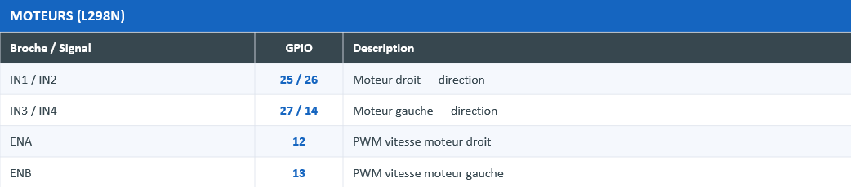
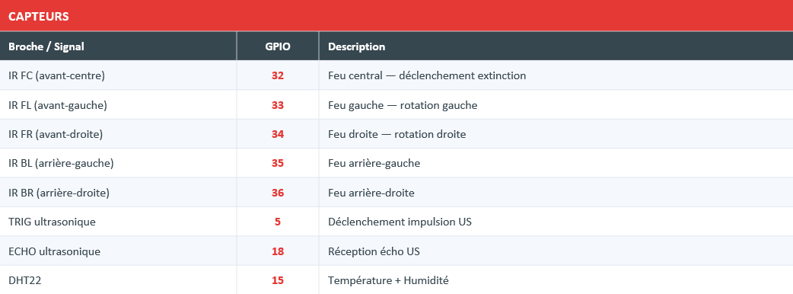
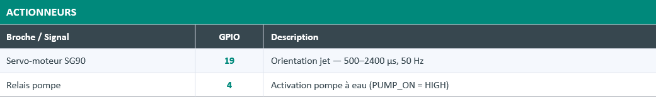
03
Architecture Matérielle
Composants, schéma de connexion
Brochage Complet ESP32 (GPIO)
Robot Pompier Autonome
10 / 27

Slide 11
PLAN DE LA PRÉSENTATION :
Sommaire
01
Introduction & Problématique
02
Cahier des Charges
Contexte, motivation, objectifs
Spécifications fonctionnelles et techniques
03
Architecture Matérielle
04
Architecture Logicielle
Composants, schéma de connexion
Diagramme de flux, algorithme principal
05
Implémentation Arduino / ESP32
06
Tests & Validation
Code source, bibliothèques utilisées
Résultats expérimentaux, mesures
07
Difficultés & Solutions
08
Conclusion & Perspectives
Problèmes rencontrés et approches
Bilan et améliorations futures
Robot Pompier Autonome
11 / 27

Slide 12
04
Architecture Logicielle
Diagramme de flux, algorithme principal
Diagramme de Flux — Algorithme Principal
SETUP()
Init moteurs, servo, LCD, capteurs
Feu sur FL/FR/BL/BR ?
LOOP() — Mise à jour LCD (DHT22)
Rotation vers la source
(gauche ou droite)
Lire 5 capteurs IR
Distance obstacle < 20 cm ?
Feu détecté sur FC ?
Évitement obstacle
(tourner à droite, 600 ms)
NON →
OUI
STOP moteurs
Activer pompe + balayage servo
Avancer en mode recherche
(searchSpeed = 160)
NON →
Robot Pompier Autonome
12 / 27

Slide 13
PLAN DE LA PRÉSENTATION :
Sommaire
01
Introduction & Problématique
02
Cahier des Charges
Contexte, motivation, objectifs
Spécifications fonctionnelles et techniques
03
Architecture Matérielle
04
Architecture Logicielle
Composants, schéma de connexion
Diagramme de flux, algorithme principal
05
Implémentation Arduino / ESP32
06
Tests & Validation
Code source, bibliothèques utilisées
Résultats expérimentaux, mesures
07
Difficultés & Solutions
08
Conclusion & Perspectives
Problèmes rencontrés et approches
Bilan et améliorations futures
Robot Pompier Autonome
13 / 27

Slide 14
05
Implémentation Arduino / ESP32
Code source, bibliothèques utilisées
Structure du Code Source
Bibliothèques utilisées
Fonctions Implémentées
ESP32Servo.h
setup()
Contrôle servo-moteur SG90 (50 Hz)
Initialisation de tous les composants
loop()
Wire.h
Boucle principale de contrôle (20 ms)
Communication I2C (LCD)
moveForward()
LiquidCrystal_I2C.h
Avancer avec vitesse PWM configurable
Affichage LCD 16×2 (adresse 0x27)
moveLeft/Right()
Rotation gauche/droite avec turnSpeed
DHT.h
stopMotors()
Lecture température/humidité DHT22
Arrêt immédiat des 2 moteurs DC
sweepServo()
Balayage 10°–170° en mode extinction
getDistance()
Mesure ultrasonique HC-SR04 (pulseIn)
avoidObstacle()
Manœuvre d'évitement obstacle détecté
updateLCD()
Refresh affichage Temp + Humidité
Robot Pompier Autonome
14 / 27

Slide 15
05
Implémentation Arduino / ESP32
Code source, bibliothèques utilisées
Extraits de Code Annotés
// Balayage servo pendant extinction
// Boucle principale — Logique de décision
void
void
sweepServo
loop
() {
() {
updateLCD();
for
bool
(int i=10; i<=170; i+=2) {
fireFC
= (digitalRead(SENSOR_FC) == LOW);
myservo.
write
if
(i);
(fireFC) {
stopMotors();
delay(15);
digitalWrite(RELAY_PUMP, HIGH);
sweepServo();
// Mesure ultrasonique HC-SR04
} else if
if (!fireFC) break;
(fireFL || fireFR ...) {
}
// Rotation vers la source
long
// Retour 170° → 10°
} else {
getDistance
// Recherche + évitement
}
() {
}
digitalWrite(TRIG_PIN, LOW);
}
delayMicroseconds(2);
}
digitalWrite(TRIG_PIN, HIGH);
delayMicroseconds(10);
long dur = pulseIn(ECHO_PIN, HIGH, 25000);
return (dur==0) ? 999 : dur*0.034/2;
Robot Pompier Autonome
15 / 27

Slide 16
05
Implémentation Arduino / ESP32
Code source, bibliothèques utilisées
Logique de Détection par Capteurs IR
FC | FL | FR | BL | BR | ACTION DU ROBOT | POMPE
LOW | – | – | – | – | ARRÊT + Balayage servo 10°–170° | ON
HIGH | LOW | – | – | – | Rotation gauche (turnSpeed=180) | OFF
HIGH | – | LOW | – | – | Rotation droite (turnSpeed=180) | OFF
HIGH | – | – | LOW | – | Rotation gauche | OFF
HIGH | – | – | – | LOW | Rotation droite | OFF
HIGH | HIGH | HIGH | HIGH | HIGH | Avancer + ultrasonique actif | OFF
LOW = feu détecté (signal actif bas) · – = état non concerné · FC est le capteur prioritaire
Robot Pompier Autonome
16 / 27

Slide 17
PLAN DE LA PRÉSENTATION :
Sommaire
01
Introduction & Problématique
02
Cahier des Charges
Contexte, motivation, objectifs
Spécifications fonctionnelles et techniques
03
Architecture Matérielle
04
Architecture Logicielle
Composants, schéma de connexion
Diagramme de flux, algorithme principal
05
Implémentation Arduino / ESP32
06
Tests & Validation
Code source, bibliothèques utilisées
Résultats expérimentaux, mesures
07
Difficultés & Solutions
08
Conclusion & Perspectives
Problèmes rencontrés et approches
Bilan et améliorations futures
Robot Pompier Autonome
18 / 27

Slide 18

06
TESTS &
VALIDATION
Résultats expérimentaux, mesures de performance
et validation des fonctionnalités
19 / 27

Slide 19
06
Tests & Validation
Résultats expérimentaux, mesures
Résultats des Tests Fonctionnels
Test | Condition | Résultat attendu | Résultat obtenu | Statut
Détection FC | Feu à 30 cm, axe central | Arrêt + pompe ON | Arrêt + pompe ON | ✓ OK
Détection FL | Feu à gauche 45° | Rotation gauche | Rotation gauche | ✓ OK
Détection FR | Feu à droite 45° | Rotation droite | Rotation droite | ✓ OK
Évitement obstacle | Obstacle à 15 cm | Tourne droite 600 ms | Tourne droite ~620 ms | ✓ OK
Balayage servo | Feu centré détecté | Sweep 10°→170°→10° | Sweep complet ~2.5 s | ✓ OK
Arrêt pompe | Feu éteint (FC = HIGH) | Pompe OFF immédiat | Pompe OFF <50 ms | ✓ OK
Affichage DHT22 | Temp 25°C, Hum 55% | Affichage LCD mis à jour | Affichage correct 2s | ✓ OK
Aucun feu | Environnement sans feu | Avance + scan US actif | Navigation normale | ✓ OK
Tous les tests ont été validés avec succès — Taux de réussite : 100%
Robot Pompier Autonome
20 / 27

Slide 20
PLAN DE LA PRÉSENTATION :
Sommaire
01
Introduction & Problématique
02
Cahier des Charges
Contexte, motivation, objectifs
Spécifications fonctionnelles et techniques
03
Architecture Matérielle
04
Architecture Logicielle
Composants, schéma de connexion
Diagramme de flux, algorithme principal
05
Implémentation Arduino / ESP32
06
Tests & Validation
Code source, bibliothèques utilisées
Résultats expérimentaux, mesures
07
Difficultés & Solutions
08
Conclusion & Perspectives
Problèmes rencontrés et approches
Bilan et améliorations futures
Robot Pompier Autonome
22 / 27

Slide 21



07
Difficultés & Solutions
Problèmes rencontrés et approches
Problèmes Rencontrés et Approches Adoptées
Problème :
Conflit de timer ESP32 avec le servo-moteur
Solution :
Utilisation de ESP32Servo::allocateTimer(0) + setPeriodHertz(50) pour allouer un timer matériel dédié au servo SG90. Changement du GPIO de 13 vers 19.
Problème :
Fausses détections des capteurs IR (lumière ambiante)
Solution :
Ajout d'une vérification d'état logique LOW actif + délai de 20 ms entre chaque itération de boucle pour stabiliser les lectures.
Problème :
Blocage de la boucle pendant le balayage servo
Solution :
Implémentation d'un break conditionnel dans la boucle sweepServo() : si FC redevient HIGH pendant le balayage, le sweep s'interrompt immédiatement.
Problème :
Instabilité de la mesure ultrasonique
Solution :
Ajout d'un timeout de 25 ms dans pulseIn() et retour de 999 cm si aucun écho reçu, évitant un blocage de 1 s dans la boucle.
Robot Pompier Autonome
23 / 27

Slide 22
PLAN DE LA PRÉSENTATION :
Sommaire
01
Introduction & Problématique
02
Cahier des Charges
Contexte, motivation, objectifs
Spécifications fonctionnelles et techniques
03
Architecture Matérielle
04
Architecture Logicielle
Composants, schéma de connexion
Diagramme de flux, algorithme principal
05
Implémentation Arduino / ESP32
06
Tests & Validation
Code source, bibliothèques utilisées
Résultats expérimentaux, mesures
07
Difficultés & Solutions
08
Conclusion & Perspectives
Problèmes rencontrés et approches
Bilan et améliorations futures
Robot Pompier Autonome
25 / 27

Slide 23
08
Conclusion & Perspectives
Bilan et améliorations futures
Bilan du Projet
Compétences Acquises
Conception d'un robot autonome complet sur ESP32
Détection multi-directionnelle du feu (5 capteurs IR)
Navigation intelligente avec évitement d'obstacles
Système d'extinction par pompe + servo balayage 160°
Affichage temps réel température et humidité (DHT22/LCD)
Code modulaire et documenté avec 9 fonctions dédiées
100% des tests fonctionnels validés avec succès
Ce que nous avons réalisé
Programmation ESP32
Électronique embarquée
Traitement capteurs
Contrôle moteurs PWM
Tests & Validation
Robot Pompier Autonome
26 / 27

Slide 24





08
Conclusion & Perspectives
Bilan et améliorations futures
Améliorations & Perspectives Futures
Connectivité Wi-Fi / IoT
Vision par Caméra + IA
Cartographie de l'Environnement
Exploiter le Wi-Fi intégré de l'ESP32 pour envoyer des alertes en temps réel (e-mail, SMS, application mobile) lors de la détection d'un incendie.
Intégrer une caméra OV2640 et un modèle de deep learning (TensorFlow Lite) pour une détection visuelle plus précise et la localisation de la source.
Ajouter un capteur LiDAR ou une caméra stéréo pour construire une carte 2D de l'espace et planifier des trajectoires optimales vers le feu.
Résistance Thermique
Autonomie Batterie
Coordination Multi-Robot
Concevoir un boîtier résistant à la chaleur et utiliser des matériaux ignifugés pour permettre une opération à proximité directe des flammes.
Remplacer l'alimentation filaire par une batterie LiPo 11.1V avec circuit de recharge et gestion d'énergie pour une autonomie de 30–60 minutes.
Déployer une flotte de robots communicants via Wi-Fi pour une couverture plus large, avec algorithme de coordination décentralisée.
Robot Pompier Autonome
27 / 27

Slide 25
MERCI POUR
VOTRE ATTENTION
Questions & Démonstration
Robot Pompier Autonome

